Slide 1
Единая областная неделя по профилактике ВИЧ – инфекции «Здоровая семья», посвященная Всемирному дню борьбы со СПИДом
г. Усть-Илимск
2022

Slide 2
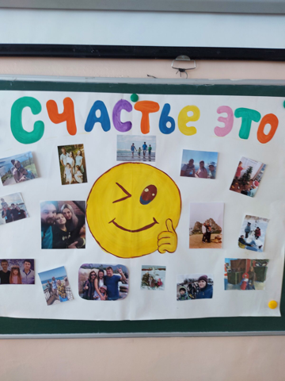
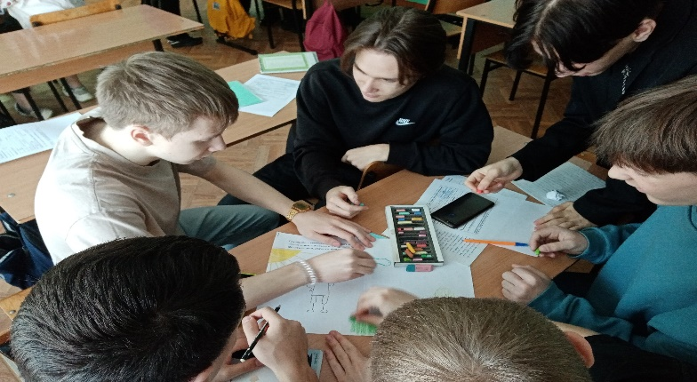
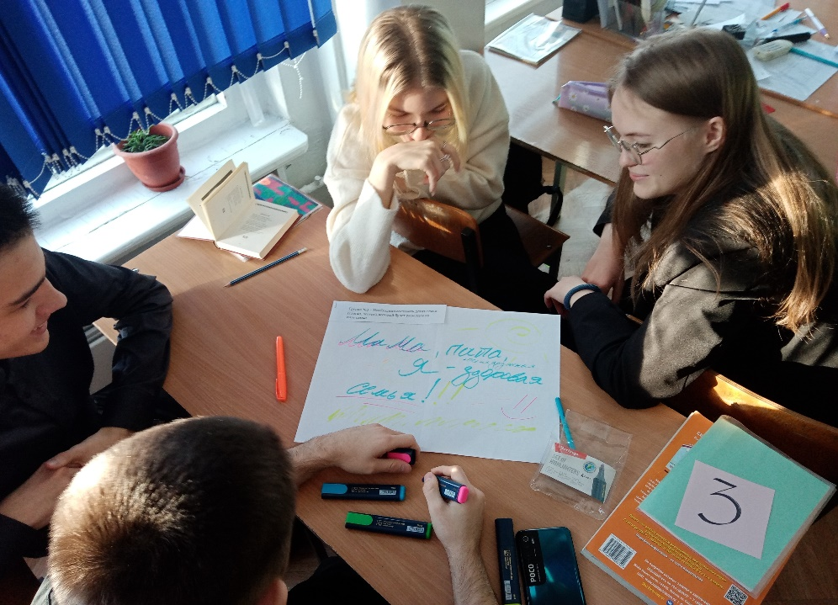
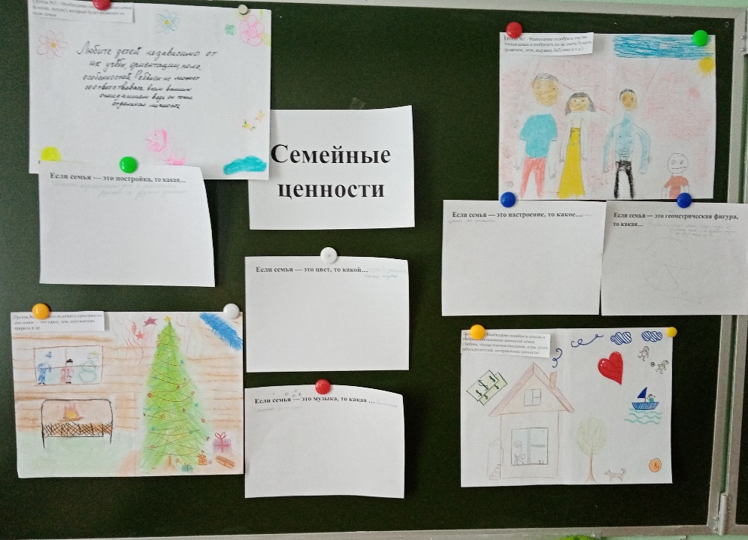
Акция «Счастье – это семья!»

Slide 3
Информационный материал по профилактике ВИЧ/СПИДА

Slide 4
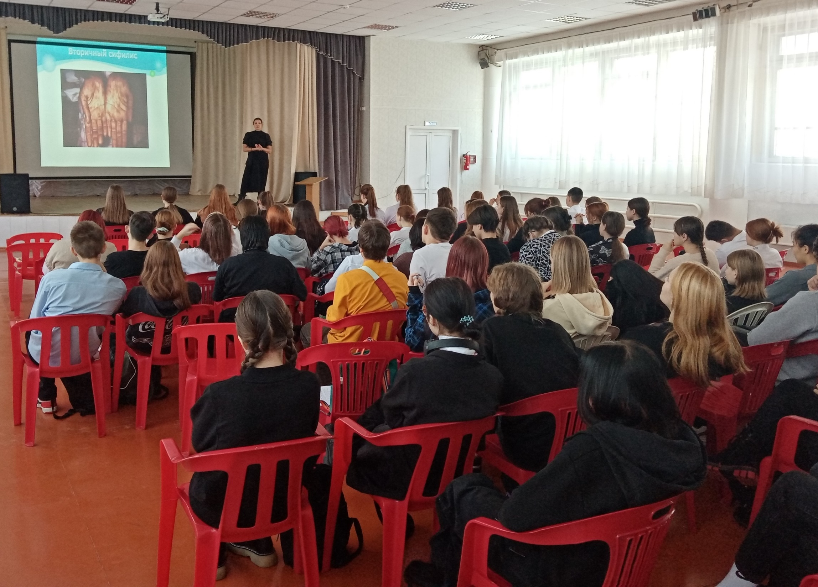
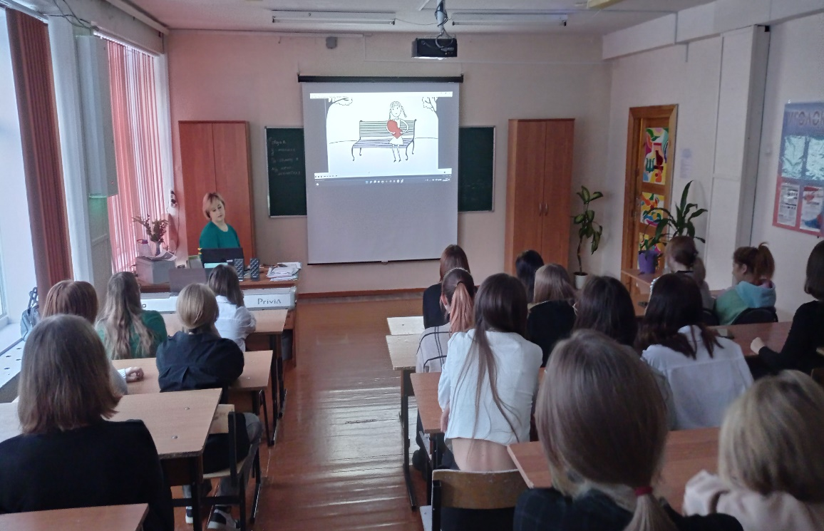
Беседы с обучающимися 10-11 классов « Как защитить себя от ВИЧ- инфекции?»

